Slide 1
ugrp_sdvx
2018-08-06

Slide 2
현재 접근법
기계학습 input으로 채보 이미지, 혹은 채보 데이터 자체를 다룸
장점: 주어진 데이터에 대하여 난이도를 구분 짓는 최적의 feature를 찾을 수 있음
단점: 전혀 상관 없는 feature가 잡힐 수 있음

Slide 3
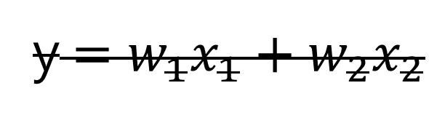
feature(난이도 요소) 상정
체력 (strain)
밀도, 손의 이동거리
가독성 (legibility)
변속, 시야 방해(minor)
(기교 (technique) -> 난이도 수치에 직접 반영되지는 않음)
특유 패턴을 위한 unique 손배치
y$=w_{1}x_{1}+w_{2}x_{2}$

Slide 4
체력 난이도에 대한 고찰
밀도 & 손의 이동 속도
밀도
손단위로 계산함. → 한손으로 쏠린 게 더 어렵다
chip: 1 note per 1 tick
hold & knob: 1 note per 4 ticks
손의 이동 속도
각 손에 대하여 마지막으로 노트를 처리하였을 때의 위치 및 시간을 통하여 속도 계산

Slide 5
hold strain must be decay
플랑 GRV 18 last part
단순 hold 쭈욱 VS 홀드 한 박자 끊겨나오는 형태
처음은 chip과 같이 1로
log scale로.

Slide 6
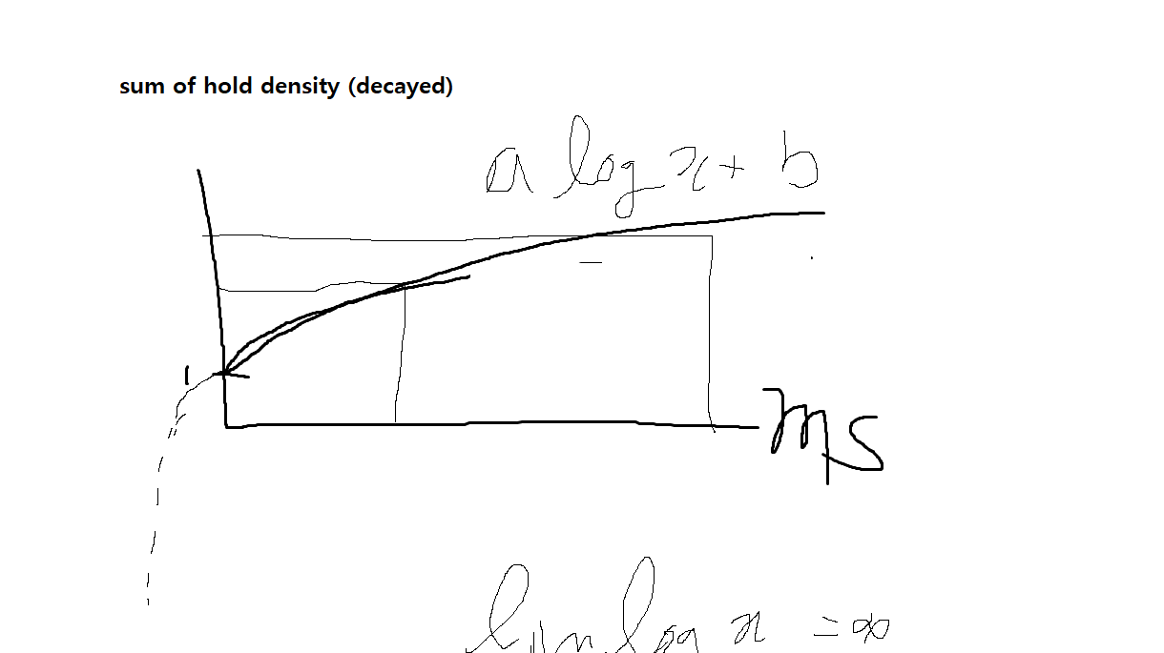

Slide 7
동시타는 수치 감쇠시켜야 마땅함
손이동 없다 외에도 추가로 작업해줘야할듯

Slide 8
Way to treat all charts fairly about strain
interval(구간) & decay(가중치 감쇄도)
보통 곡(채보)의 길이는 120초.
이를 가령 0.4초(400ms)로 나누면 300개의 채보 조각 생성.
각 채보 조각에 대하여 density & distance to hit의 값을 계산
제일 값이 큰 순서대로 큰 가중치 부여 후 sum
이때 가중치는 갈수록 10%(arbitrary)씩 감소함

Slide 9
Way to treat all charts fairly about strain
채보조각 체력값 내림차순 | weight (decayed)
15.5 | 100% | 15.5
15.2 | 90% | 13.68
15.0 | 81% | 12.15
14.0 | 73% | 10.206
12.8 | 66% | 8.39808
sum |  | 59.93408
times some weight
24.1

Slide 10
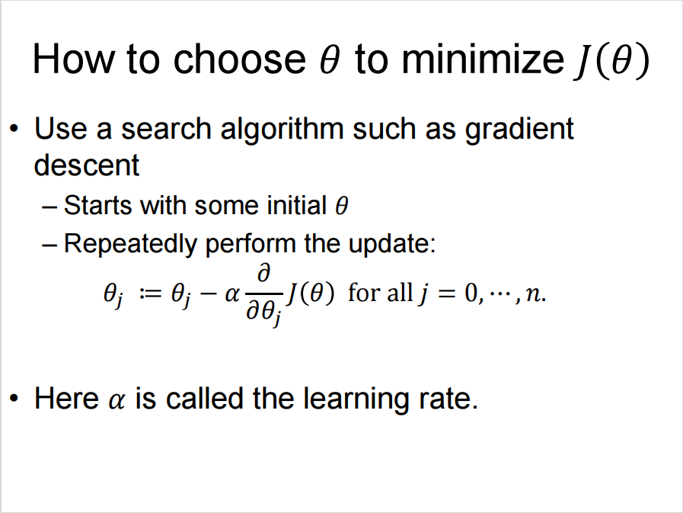
gradient descent
이거 외에도 MATLAB에 있는
많은 좋은 알고리즘!

Slide 11
목표
1차 난이도: 체력, 가독성에 기반한 전반 난이도 (general difficulty), 기교 난이도 별도 표기
2차 난이도: CLEAR / UC(all combo) / Perfect (detailed difficulty)
3차 난이도: 개인별 난이도 (personal difficulty)

Slide 12


17.3
skill:
5
17.7
17.7
16.8
skill:
2
17.9
17.3

Slide 13
training set
ksh파일로 갖고 있는 모든 채보 – 공식 level의 순서쌍
채보의 공식 난이도가 실제 난이도와 크게 상이하지 않음을 고려
일정 정확도(95%) 이상 나올 때까지 learning
더이상 정확도가 올라가지 않으면 미지의 feature가 있음을 암시
한편 우선 30% / 70% 따로 나누지 않는 쪽으로

Slide 14
가중치 목록 | 초깃값
전체 난이도에서 체력 난이도의 기여도 | 3
전체 난이도에서 가독성 난이도의 기여도 | 1
체력 난이도에서 손 이동 속도의 가중치 | 0.5
한손으로 strain이 쏠린 것에 대한 가중치 | 1
interval 값 | 400ms
decay 값 | 0.9
가독성 난이도에서 저속 BPM의 정도에 대한 가중치 | 0.5
가독성 난이도에서 고속 BPM의 정도에 대한 가중치 | 1.2
interval과 decay값은 동시에 Machine Learning을 돌리지 않고 별도로 실행
기계학습으로 영 안 풀리면 해당 가중치를 수동으로 trial & error 고쳐볼 수 있음
3차 난이도(개인별 난이도)는 이 가중치들을 개인의 매 플레이마다 점수 기반으로 재계산하게 하는 것.

Slide 15
가독성 난이도에 대한 고찰
변속곡은 왜 어려운가?
가독에 방해
난이도에 적지 않은 영향을 끼치는 것은 분명하나 체계적인 계산의 시도가 거의 없었음

Slide 16
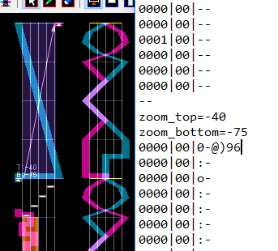
암기요소는 플레이 할수록 줄어들게. general 난이도에서 시작하여, 최소단위로 수렴
(Vallis, 만우절)
Vallis → simple. 168단위만큼 도는 동안 chip과 hold가 나올 뿐.

Slide 17
변속
스크롤 속도 변경 가능
https://youtu.be/tDbFycR69Hc?t=58s
스크롤 속도 변경 불가능
https://youtu.be/KyDNuKcYLtQ?t=2m4s
스크롤 속도 방치
https://youtu.be/5VkjHH_AW8c?t=1m8s

Slide 18
짚고 넘어갈 점
Q1.표기 난이도와 사람이 느끼는 난이도가 linear한가?
A. linear하지 않더라도, 상위 석차가 범위 내에 들면 OK
예:
ratio (all: 3500) | SDVX official LV table | Calculated Difficulty (ex)
~0.2% | LV.20 | LV.34 ~ 35
~1.6% | LV.19 | LV.32 ~ 33
~7.0% | LV.18 | LV.28 ~ 31
~15% | LV.17 | LV.24 ~ 27
... | ... | ...

Slide 19
need to implement
interval별로 쪼개기
-BPM
-노브 처음/끝 마크 다시 붙여넣기
-마지막 손의 위치 저장
interval 내 밀도 with tick 계산
interval 내 손 이동속도 계산
가중치 적용해서 ‘체력’ 요소 구하기

Slide 20
need to implement
가독성 구하기
0.주 BPM 계산 (제일 duration이 긴걸로 )
가독성 난이도가 제일 작게되는 BPM으로. (초기에는 수동으로)
1.start 요법 가능하면, 해당 조작을 ‘체력＇에 반영
2.start 요법 불가능/조작 안함 이면 마지막 정상 변속 interval 대한 비율 값을 ‘가독성’으로 처리 with weight (저속/고속)

Slide 21
coding flow (github.com/hndada/ugrp)
detLR.py 알고리즘 수정
interval start는 첫마디 시작
(이하 대마디=마디, 소마디=박자; 1마디 4박자)
BPM=60초당 박자수
예: 160BPM -> 60:160=x:4 -> x=0.667초
몇분(n) 박자인가에 따라 1/n을 곱함
예: 16분박의 5번째줄: A(기존)+0.667*(5-1)/16 = A + 0.16675
ms단위에 대하여 정수로 표현 (반올림할지 버림할지는 미정)

Slide 22
0000|00|--|’12345’
변수 hand는 세번째 |를 가리키기 전에 돌아간다 ->뒤에 뭘 붙여도 상관없음

Slide 23
하나의 직선노브당 돌려야하는 양 고정
나중위치에 돌린양 입력
시작위치에는 0이 입력될것
노브 요소
직전대비 돌리는양
직전대비 경과시간
400ms에 해당하는 만큼에 대하여 더하면.
직각이면 0.5 고정
단,MG277같은경우가있으니 특수조건부여해야함
뻥튀기, 너프여부 검토위해
#106(#36)
#58(#13-#14)
양식추가
개인별성향 난이도 아이디어
총합은 변하지않게 or 오차 +=n
가독성 난이도 아이디어
Firestorm. 결과보고 고민

Slide 24
python file, (or function) (일련으로 실행됨)
ExtendKSH.py (extksh.py)
DetermineKnobType.py (detk.py) (revised ver of ‘vol_change’)
CalculateKnobSpinQuantity.py (cckq.py)
CalculateHoldDecayed.py
DetermineLR.py (lr.py) (←detLR.py)
AddTiming.py (time.py)
CalculateHandCoordinates.py (cchc.py)
CalculateHandDistance.py (cchd.py)
DivideToInterval.py (div.py)
CalculateDensity.py (ccden.py)
CalculateHandMoveSpeed.py (cchms.py)
(CalculateLegibility.py)

Slide 25
연구 동기
1. 소수점 첫째 자리까지 난이도 구체화 with 합리적 연산
2. NOV(easy) 채보 쪽의 난이도 검토 “”
3. 소위 ‘물렙’ or ‘불렙’ 검토 “”
(→ SDVX는 타게임보다 많지 않음)
4. 자유로운 난이도 확장
→ maximum 레벨을 20에서 25로 늘리고 싶다면, 단순히 1.25를 곱하면 끝

Slide 26
연구 일정 및 방향
난이도 계산을 시도하고자 한 아이디어를 적극 활용하고자 함
(osu: https://github.com/ppy/osu)
8월 중으로 마무리할 예정

Slide 27
타 게임 난이도요소 (memo)
iidx DP – 손가락 단위로 손 이동 속도 계산해야함 + 운지법
pop’n – ojama → 비교적 다른 개념

